Slide 1


본 PPT는 강의 보조용으로만 제공되는 것으로, 이를 복제 및 배포하거나 이를 편집하여 무단 이용 및 인쇄물로 제작하는 행위를 허용하지 않으므로 위배 시 저작권법에 따라 민.형사상의 책임이 따름을 알려 드립니다.

Slide 2
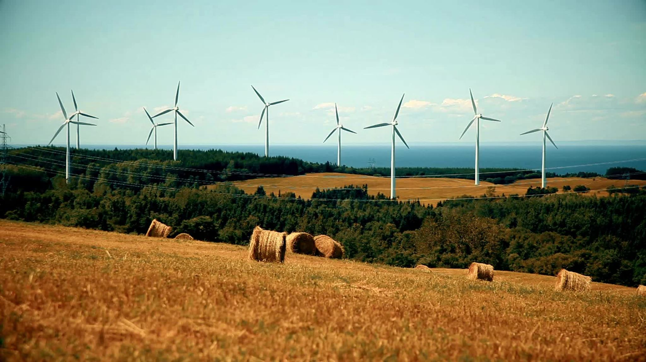
제10장 전력시장의 기초 이론

Slide 3
1. 서론
전력시장은 경제적으로나 기술적으로 매우 독특한 속성을 지닌 시장임
전력은 현대 경제와 사회의 필수재로서, 그 생산과 소비는 국가 경제의 전반적인 효율성과 지속가능성에 중대한 영향을 미침
전력은 물리적·경제적 특성이 여타 상품과는 구별되는 독특한 속성을 지니며, 이에 따라 전력시장은 특수한 제도적 설계와 운영방식을 필요로 함
이러한 특성은 전력산업이 전통적으로 국가에 의해 규제되거나 공공독점 형태로 운영되어 온 역사적 이유이기도 함

Slide 4
2. 전력시장의 특징
실시간 균형의 필요성과 저장의 어려움
전력의 가장 핵심적인 특성은 실시간으로 수요와 공급의 균형이 유지되어야 한다는 점임
발전량이 수요를 초과하거나 부족할 경우 전력망의 주파수나 전압이 허용 범위를 벗어나게 되고 이는 전체 계통의 정전이나 장비 손상으로 이어짐
계통운영자(system operator)는 수요 예측, 발전계획, 송전망 안정성 등을 모두 고려하여 실시간 균형을 유지함
기술적 복잡성과 중앙 운영의 필요성
전력망은 다양한 발전소, 변전소, 송전선로, 배전망 등으로 구성되어 있으며, 이들 간의 연계가 전력의 흐름과 품질에 결정정 영향을 미침
송전망은 키르히호프(Kirchhoff)의 법칙에 따라 전력이 자동적으로 흐르며, 이는 단순한 시장 메커니즘만으로는 제어하기 어려움
이러한 기술적 제약으로 대부분의 전력시장에서는 중립적인 중앙 운영 기관, 즉 독립계통운영자가 발전기 입찰 결과를 바탕으로 시스템의 전체 균형을 유지하고, 송전 혼잡을 해소하며, 안정적인 주파수와 전압을 유지하는 기능을 수행

Slide 5
2. 전력시장의 특징
자연독점 구조와 수직통합
전력산업은 전통적으로 고정비용이 크고, 규모의 경제가 작용하는 산업으로 분류됨
송전과 배전 부문은 동일 지역 내에 중복되게 시설을 구축하는 것이 비효율적이기 때문에 자연독점적 성격을 지님
많은 국가에서 전력산업은 오랬동안 정부 혹은 공공기관에 의해 운영되어 왔으며, 발전·송전·배전·소매판매로 이어지는 수직통합 구조가 일반적이었음
1990년 이후 일부 국가에서는 전력산업의 효율성과 경쟁 촉진을 위해 수직통합 구조를 해체하고, 발전 및 판매 부문에 경쟁을 도입하는 구조개편을 진행하였음
수요의 가격 비탄력성과 시간별 변동성
전력수요는 단기적으로 가격에 매우 비탄력적임
전력의 필수재적 성격과 소비자들의 실시간 가격 정보을 인식하고 소비 행태를 빠르게 조정하기 어렵기 때문
전력수요는 시간대별, 계절별로 크게 변동
발전기를 기저부하, 중간부하, 첨부두하로 나누어 운영되는 이유

Slide 6
2. 전력시장의 특징
동질적 상품의 지역별 가격 차이
전력은 기술적으로 동질적인 재화지만, 물리적인 송전망의 제약으로 인해 지역 간 차이가 발생
이는 송전 선로의 혼잡이나 전력 손실 때문임
미국, 유럽 등 주요 전력시장에서는 지역별 한계가격 체계를 도입하고 있음

Slide 7
3. 전력시장의 운영
전력시스템에 대한 기본 개념
전기는 전하의 흐름이나 전기장과 같은 물리적 현상을 의미하며, 전기에너지는 이러한 전기를 통해 전달되거나 변환되는 에너지를 의미
발전기는 새로운 전하를 만들어 내는 것이 아니라, 전하를 도체 내에서 이동시키는 방식으로 전류를 유도하며, 이 과정을 통해 전기에너지를 생산
전력은 단위 시간당 전달되는 에너지의 양을 의미하며, 와트(watt)단위로 표시
1와트는 1초에 1줄(Joule)의 에너지가 전달되는 것을 의미
100와트 전구를 1시간 동안 사용할 경우 100와트시(100Wh)의 전기에너지를 소비
전력은 생산 직후 변압기를 통해 높은 전압으로 변환된 후 송전망을 따라 수요지로 이동
높은 전압과 낮은 전류를 사용하는 것이 에너지 손실을 줄이는데 효과적임

Slide 8
3. 전력시장의 운영
전력시스템에 대한 기본 개념
부등률(diversity factor)는 전력 개별 최대 수요의 총합을 시스템 최대 부하로 나눈값
부등률이 높을수록 수요는 시간적으로 분산되어 시스템 효울성이 향상되고, 설비 투자가 절감됨
부하지속곡선(load duration curve)은 일년 동안의 일별 부하를 부하률 높은 순서로 재배열한 후, 부하가 지속되는 시간을 나타내는 곡선으로, 이를 통해 시스템이 특정 부하 이상을 얼마나 오랫동안 유지했는지 확인할 수 있음
가장 오랜 기간 동안 유지되는 낮은 부하를 기저부하(base load), 가장 짧은 시간 동안 나타나는 최대 수요를 첨두부하(peak load), 이 둘 사이에서 점진적으로 증가하는 수요를 중간 부하(intermediate load)라 함
설비이용율(capacity factor)은 발전기가 1년 동안 실제로 생산한 전력량(kWh)을, 이론적인 최대 출력으로 1년 내내 운전했을 때 생산할 수 있는 전략량으로 나눈 값

Slide 9
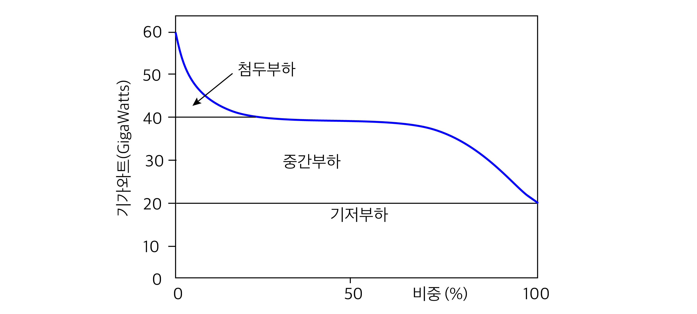
3. 전력시장의 운영
[그림 10-1] 부하지속곡선

Slide 10
3. 전력시장의 운영
전력시스템의 운영과 균형 메카니즘
전력은 저장이 어려운 재화이기 때문에 전력시스템은 매 순간 수요와 공급의 균형을 시간으로 유지해야 하는 고도의 운영 체계를 필요로 함
계통운영자의 기본 임무는 전력 수급의 실시간 균형을 유지하는 것임. 이를 위해 운영자는 발전사업자들의 입찰 데이터를 활용하여 시장청산을 수행하고, 급전 명령을 통해 각 발전기의 가동 여부 및 출력량을 결정
이 과정은 수요 예측, 송전망 제약, 발전기의 기술적 제약 등을 종합적으로 고려한 중앙집중형 최적화를 통해 달성

Slide 11
3. 전력시장의 운영
전력생산
화력발전소는 석탄, 중유, 천연가스 등의 연료를 연소시켜 발생하는 열에너지로 고온·고압의 증기를 생산하고, 이 증기로 증기터빈 또는 가스터빈을 회전시켜 전기를 생산
복합화력발전소는 열효율을 높이기 위해 1차로 가스터빈을 이용한 발전을 수행한 후, 가스터빈에서 나오는 고온의 배기가스로 다시 증기를 발생시켜 증기터빈을 구동하는 2차 발전을 수행
원자력 발전은 우라늄 혹은 플루토늄의 핵분열 반응에서 방출되는 열에너지를 이용해 증기를 생산하고, 이릍 통해 터빈을 돌려 전력을 생산
수력발전은 높은 위치에 저장된 물이 낙하하면서 갖는 위치에너지를 수차(water turbine)를 통해 기계에너지로 전환하고, 이로부터 발전기를 구동해 전기를 생산

Slide 12
3. 전력시장의 운영
급전(dispatch)
급전은 전력 시스템의 운용에서 가장 핵심적인 결정 과정 중 하나로, 일정 시간대에 어떤 발전기에서 얼마만큼의 전력을 생산할지를 결정하는 것
전통적으로 전력 시스템 운용 방식은 두가지 기본적 접근 방식이 존재
첫번째는 가능한 모든 발전기를 항상 운전하여 전체 부하와 에너지 수요를 충족시키는 방식
모든 발전기를 저부하 상태로 운전할 경우 효율성이 떨어지고 전체 연료 소비량과 운영비용이 증가
두번째 방식은 발전기를 선택적으로 운영하여 전체 시스템의 연료비용을 절감하는 경제급전(economic dispatch)
발전기별 단위 발전비용을 기준으로 발전기를 순위화한 뒤, 가장 저렴한 발전기 부터 순차적으로 발전 출력을 배정하는 급전우선순위 방식(merit order dispatch) 많이 사용

Slide 13
3. 전력시장의 운영
발전기 기동 계획(unit commitment)
발전기 기동 계획은 급전뿐만 아니라 발전기의 기동·정지 여부, 최소운전시간, 기동 비용 등 시간에 따른 운전 상태의 변화 등의 문제를 다룸
발전기의 운영에는 다양한 제약 수반
각 발전기는 최대 출력 이상으로 운전할 수 없고, 일전 수준 이하로도 안정적인 운전이 어려우며, 한번 운전을 개시하면 최소운전시간(minimum up-time)을 만족해야 함
한번 정지한 이후에는 일정 시간 동안 재기동이 불가능한 최소정지시간 조건이 존재
발전기별 제약 외에도, 전력계통 전체의 제약 조건도 기동 계획에 반영되어야 함
수요 충족 조건, 시간대별 예비력 확보, 송전망의 물리적 제약도 고려

Slide 14
3. 전력시장의 운영
보조서비스(Ancillary services)
보조서비스는 전력 시스템의 안정성과 전력 품질을 유지하기 위해 필수적인 다양한 지원 기능을 의미하며 크게 세가지 기능으로 구분
주파수 조정(frequency control)
1차 주파수 조정은 발전기 조속기(governor)의 작동을 통해 자동적으로 수행되며 수초 내에 주파수 편차를 억제하는 억할을 함
2차 조정은 자동주파수제어장치(AGC) 또는 에너지관리스시템(EMS)에 의해 수분 내에 목표 주파수로 복구하는 기능을 수행
3차 조정은 수분에서 수십 분에 걸쳐, 예비력 자원을 동원해 주파수를 안정화하는 활동

Slide 15
3. 전력시장의 운영
보조서비스(Ancillary services)
전압조정(voltage control)
발전기는 송전선로 또는 부하 측에서 무효전력을 공급하거나 흡수함으로써 시스템 전압을 안정된 범위로 유지시킴
무효전력은 실제 일을 하지는 않지만, 전압 유지를 통해 유효전력이 효율적으로 전달되도록 돕는 역할을 함
예비력(reserve power)
예비력은 수요 급증, 발전기 고장 등 돌발적인 상황에 대비해 확보되는 추가적인 발전용량을 의미

Slide 16
3. 전력시장의 운영
전원개발계획과 심사곡선(generation planning and screening curve)
전원개발계획은 전력시스템의 안정성과 지속가능성을 확보하기 위한 장기적인 시계에서의 전원 설비 계획임
전원개발계획의 도구 중 하나는 심사곡선(screening curve)임
심사곡선은 각 발전 기술의 고정비용과 변동비용을 기준으로 연간 이용률 또는 연간 운전시간을 축으로 설정해, 발전 기술 별 총비용의 구조를 시각적으로 나타냄
심사곡선은 부하지속곡선과 결합되어 부하지속 곡선의 특정 구간별로 가장 경제적인 발전원을 식별할 수 있으며, 이에 따라 기저부하, 중간부하, 첨두부하를 담당할 발전원 믹스를 구성하게 됨
예들들어, 기저부하는 원자력·석탄화력, 중간부하는 복합가스화력, 첨두부하에는 LNG 단주기 발전소나 배터리 저장장치

Slide 17
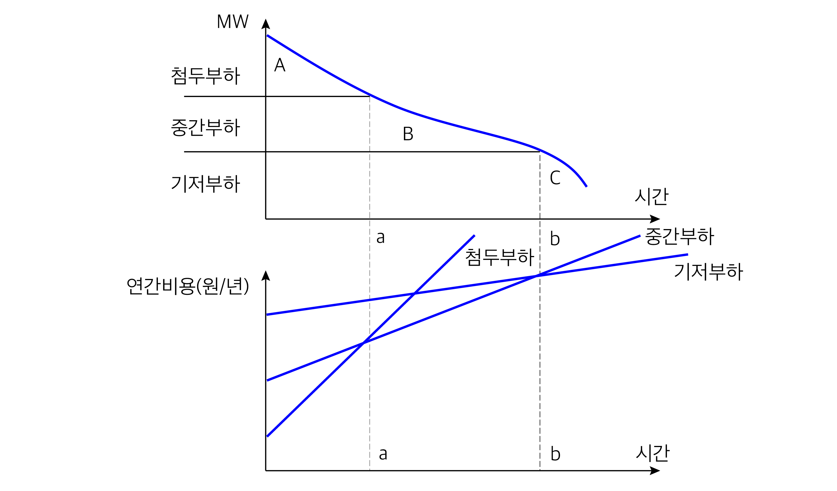
3. 전력시장의 운영
[그림 10-2] 전원개발계획과 심사곡선법

Slide 18
4. 전력시장의 구조
수직독점 모형(vertically integrated monoploy model)
전통적인 전력산업은 하나의 기업이 발전, 송전, 배전 전 과정을 일괄적으로 운영하는 수직통합 독점 구조 유지
수직독점 구조를 옹호하는 이론적 배경은 Williamson(1985)이 제시한 거래비용 이론을 들 수 있음
발전과 송전 사이의 물리적 조정은 실시간으로 복합적으로 이루어 지기 때문에, 이를 별동의 조직이 수행할 경우 거래비용이 크게 증가
수직통합은 장기간에 걸치 안정적인 전력공급과 산업 성장에 크게 기여
발전, 송전, 배전 등 각 단계의 활동과 투자 및 운영계획을 단일 조직이 통합적으로 조율할 수 있으며, 이로 인해 큰 갈등 없이 시스템이 안정적으로 유지
수직통합 독점 구조는 경쟁을 억제하여 기술혁신의 유인을 저하시킬 수 있으며, 서비스 품질 개선이 지연되는 등 비효율을 초래할 가능성이 큼

Slide 19
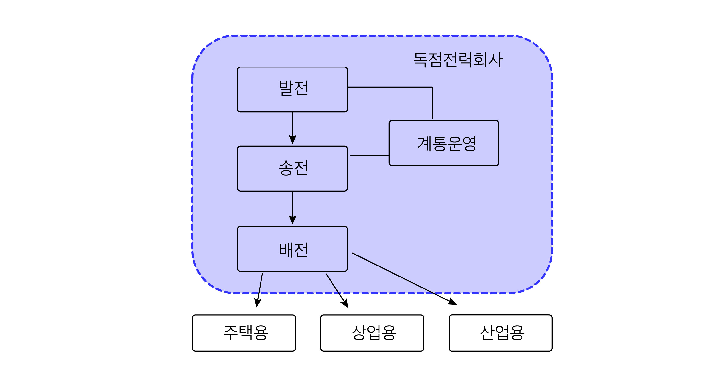
4. 전력시장의 구조
[그림 10-3] 수직통합 독점 전력회사 모형

Slide 20
4. 전력시장의 구조
독립발전사업자 모형(independent power producer model: IPP)
독립발전사업자 모형은 전통적인 수직통합형 전력공급자가 아닌 민간 기업이 독립적으로 발전 설비를 보유하고 전력을 생산하여 도매시장이나 계약을 통해 판매하는 구조를 의미
독립발전사업자는 송전이나 배전망을 직접 소유하거나 운영하지 않으며, 발전 설비만을 보유한 채 시장에 참여하거나 특정 수요자와의 장기계약을 통해 수익을 창출
전력시장에서 독립발전사업자는 경쟁을 도입하는데 기여하며, 이는 전체 시스템의 비용 효울성을 높이고 전력가격을 하향 안정화 하는 효과를 가져올 수 있음
다양한 에너지원과 기술을 활용하는 독립발전사업자는 계통 내 자원의 다양성을 높이며, 이는 공급 안정성과 수요 대응력의 제고로 이어짐

Slide 21
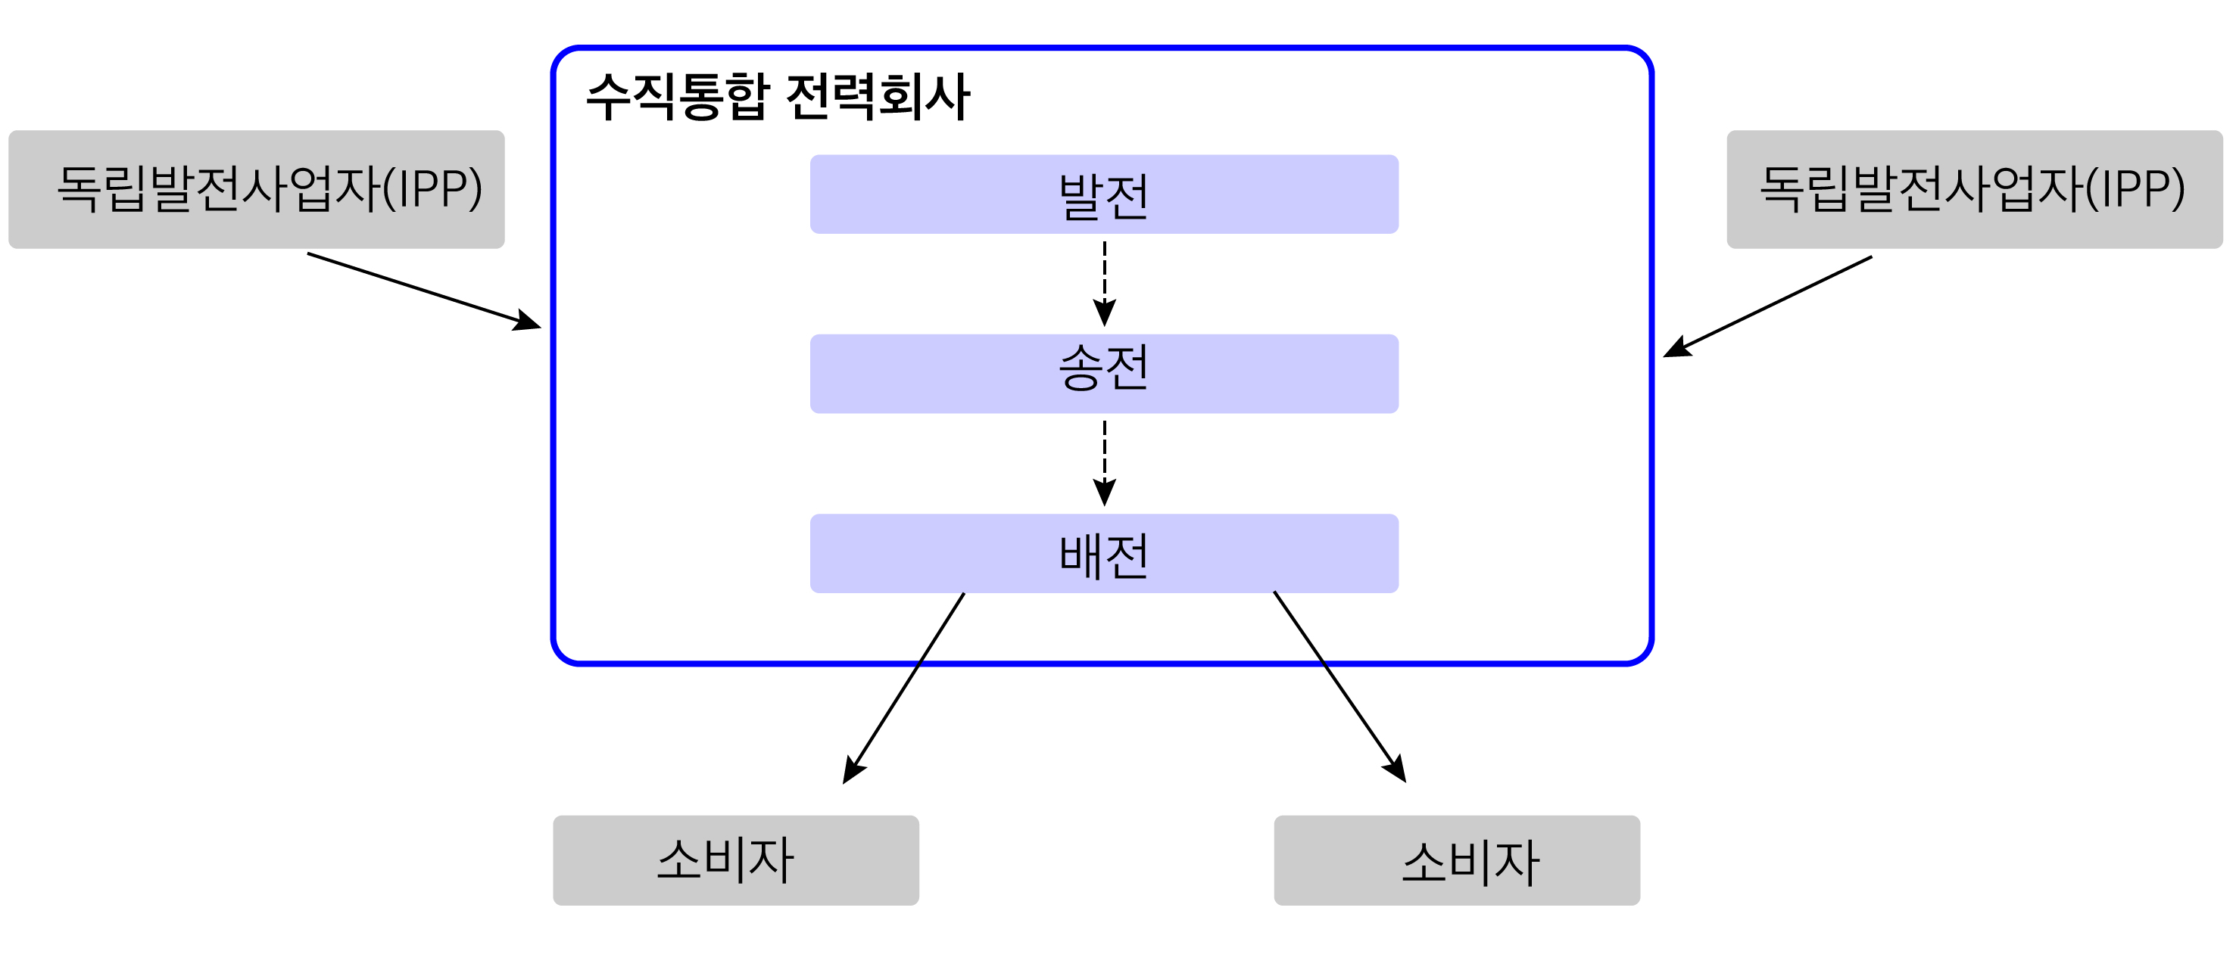
4. 전력시장의 구조
[그림 10-4] 독립발전사업자 모델

Slide 22
4. 전력시장의 구조
단일 구매자 모형(single buyer model)
단일 구매자 모형은 전력시장 구조에서 하나의 중앙 구매자가 다양한 발전사업자로 부터 전력을 구매하고, 이를 배전사업자 또는 최종소비자에게 판매하는 체계를 의미
단일 구매자 모형은 일반적으로 전력시장 경쟁이 충분히 성숙하지 않은 개발 도상국이나 체제 전환국가에서 도입되며, 완전한 시장 자유화 이전의 중간 단계 모델로 활용
단일 구매자는 규제기관 및 시장운영자와의 관계에서 거래 구조를 단순화시킬 수 있으며, 발전사 입장에서도 복수의 전력회사와 거래하는 대신 단일 계약 상대와 협상함으로써 행정적 비용을 줄이고 계약관리의 효율성을 높일 수 있음
그러나 단일 구매자 모형은 경쟁 제한성과 비효율 문제를 동반할 수 있음
발전사업자는 단일 구매자와의 계약이 없으면 시장에 진입할 수 없기 때문에 신규 진입자에게는 진입 장벽이 높음
단일 구매자는 계약조건 결정에서 상대적으로 우월한 지위를 가지게 되며, 공급자의 수익성과 투자유인이 약화될 가능성도 존재

Slide 23
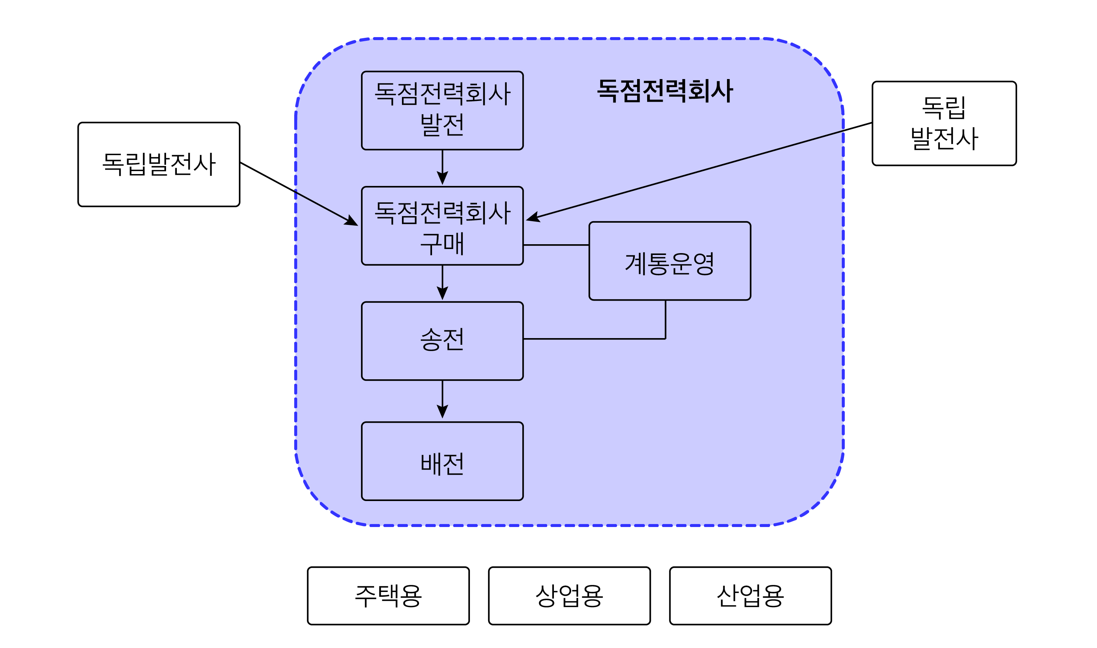
4. 전력시장의 구조
[그림 10-5] 단일 구매자 모형

Slide 24
4. 전력시장의 구조
도매시장 경쟁 모형
중앙집중형 전력시장은 발전사업자와 수요자가 중앙시장(전력거래소 또는 독립계통운영자)에 참여하여 입찰(offer)와 응찰(bid)을 통해 전력을 거래하는 구조임
시장운영자는 모든 입찰 정보를 바탕으로 수요-공급 균형을 맟추고, 이에 따라 시스템 한계가격(system marginal price: SMP) 을 산정하여 정산함
강제풀(gross pool)은 모든 거래가 중앙시장에서 이루어져아 하는 구조인 반면, 자발적 풀(net pool)은 시장 참가자가 중앙시장 외에도 양자계약 등 직접 거래를 선택할 수 있는 유연한 구조를 의미
미국의 PJM과 CAISO가 대표적인 사례

Slide 25
4. 전력시장의 구조
도매시장 경쟁 모형
분산형 전력시장은 전력의 거래가 발전사업자와 수요자 간의 쌍무계약(bilateral contracts)을 통해 개별적으로 체결되는 구조로, 중앙시장의 개입은 최소화됨
거래조건-가격, 물량, 기간-은 계약 당사자 간 협상에 의해 결정되며, 시장운영자는 송전망의 안정적 운영과 실시간 물리적 수급 조정에 국한된 역할만 수행
분산형 시장은 참여자 간의 계약 유연성, 맞춤형 거래 구조, 위험 회피의 용이성이라는 장점을 가짐
그러나, 시장 전체의 가격신호가 불분명해지고, 계약조건이 비공개로 유지되기 때문에 투명성 저하, 정보 비대칭, 시장감시의 어려움이 존재
대표적인 사례는 미국의 ERCOT(Electric Reliablity Council of Texas) 시장

Slide 26
4. 전력시장의 구조
소매시장 경쟁 모형
소매시장 경쟁 모형은 소비자가 다양한 전력 공급자 중에서 자유롭게 선택할 수 있는 권한을 가지는 전력시장 구조를 의미하며, 공급자간 가격·서비스 경쟁을 통해 소비자 후생과 시장 효율성을 동시에 제고하는 것을 목표로 함
소매시장 경쟁이 성공적으로 작동하기 위해서는 발전, 도매공급, 소매공급 부문이 송전 및 배전망 운영자와 명확히 분리되어야 하며, 모든 소매공급자가 공정하게 전력망에 접근할 수 있는 비차별적인 전력망 이용권(non-discriminary access)이 보장되어야 함
소매경쟁이 활성화되면, 공급자간 가격 경쟁이 촉진되고, 다양한 요금제, 결제 옵션, 에너지 효율성 프로그램, 신재생에너지 연계 서비스 등 소비자 중심의 다양한 서비스가 도입될 수 있음
하지만 소매지장 경쟁은 제도적으로 복잡하며, 소비자 보호 및 공정 경쟁 유지를 위한 정교한 설계가 필요

Slide 27
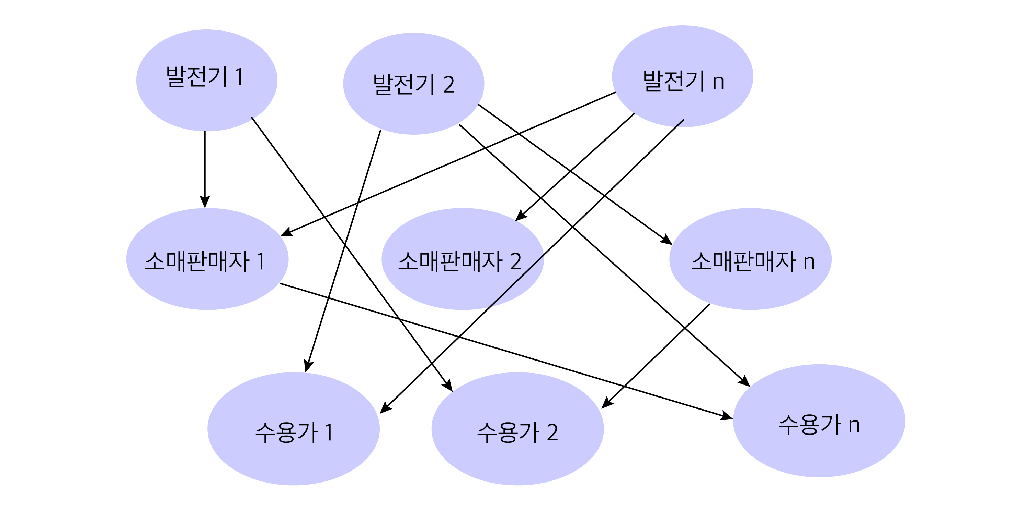
4. 전력시장의 구조
[그림 10-6] 소매시장 경쟁모형

Slide 28
5. 전 세계 전력생산 현황
2023년 전 세계 전력 생산량은 29,924.8 TWh로, 2013년의 23,469.4TWh에 비해 6,455.3TWh 증가하였음
이러한 증가세는 중국을 중심으로 한 아시아태평양 지역의 전력생산 증가가 주요 원인으로 작용
아시아태평양 지역은 동 기간 전체 전력 생산 증가분의 70% 이상을 차지하고 있음
2023년 기준, 아시아태평양 지역은 전 세계 전력생산의 51%를 차지하며 가장 큰 전력 생산 지역이 되었음
중국 31.6%, 인도 6.5%, 일본 3.4%, 한국 2.1%
북미는 미국(15.0%)을 중심으로 전 세계 전력생산의 18.3%를 차지하고 있음
유럽은 12.7%, 러이아와 중동은 각각 5.0%, 아프리카는 3.0% 수준을 기록

Slide 29
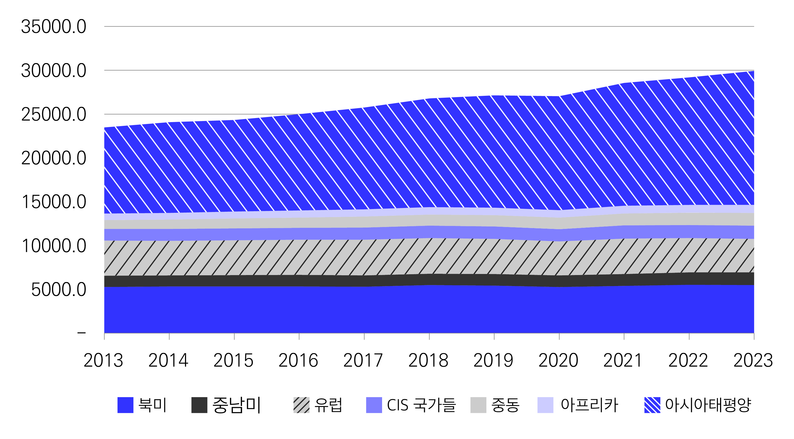
5. 전 세계 전력생산 현황
[그림 10-7] 전 세계 전력생산(2013-2023, 단위: TWh)

Slide 30
[표10-1] 2023년 지역별 국가별 전력생산 비중(단위:TWh, %)
지역 및 국가 | 2023 | 2013-23 | 2023년 비중
북미 | 5,482.0 | 0.4% | 18.3%
캐나다 | 633.2 | -0.3% | 2.1%
미국 | 4,494.0 | 0.4% | 15.0%
중남미 | 1,464.5 | 1.4% | 4.9%
브라질 | 710.0 | 2.2% | 2.4%
유럽 | 3,805.1 | -0.6% | 12.7%
프랑스 | 519.7 | -1.0% | 1.7%
독일 | 513.7 | -2.1% | 1.7%
CIS 국가들 | 1,524.8 | 1.4% | 5.1%
러시아 | 1,178.2 | 1.1% | 3.9%
중동 | 1,463.4 | 3.8% | 4.9%
아프리카 | 902.9 | 1.9% | 3.0%
아시아태평양 | 15,282.0 | 4.5% | 51.1%
중국 | 9,456.4 | 5.7% | 31.6%
인도 | 1,958.2 | 5.5% | 6.5%
일본 | 1,013.3 | -0.7% | 3.4%
한국 | 617.9 | 1.4% | 2.1%
전세계 | 29,924.8 | 2.5% | 100.0%

Slide 31
5. 전 세계 전력생산 현황
2023년 전 세계 전력생산의 에너지원별 비중을 살펴보면 석탄 35.1%, 천연가스 22.5%, 석유 2.3%를 포함한 화석연료의 총 비중은 59.9%에 달하고 있음.
수력과 기타 재생에너지의 합계는 30.9%, 원자력은 9.1%로 나타나고 있음
주요 전력 생산국의 전원 믹스에 큰 차이가 있음
천연가스 자원이 풍부한 미국과 러시아는 전력생산에서 천연가스가 각각 43.1%, 44.8%를 차지하고 있음
중국과 인도는 석탄발전의 비중이 매우 높아 각각 60.8%, 75.1%에 달함
수력자원이 풍부한 캐나다와 브라질은 재생에너지 비중이 각각 60.5%, 89.0%로 매우 높음
프랑스는 원자력이 65.1%, 재생에너지가 26.9%를 치하고 있음
한국은 천연가스 27.0%, 석탄 32.8%, 원자력 29.2%로 세가지 주력 에너지원이 균형을 이루고 있으며, 재생에너지는 9.0%로 주요국 중 가장 낮은 수준을 보이고 있음

Slide 32
5. 전 세계 전력생산 현황
[표 10-2] 에너지원별 전력생산 비중(2023년 기준)
 | 석유 | 천연가스 | 석탄 | 원자력 | 수력 | 기타 재생에너지 | 기타 | 전체
북미 | 1.0% | 40.7% | 14.4% | 16.7% | 11.3% | 15.5% | 0.3% | 100.0%
중남미 | 6.4% | 16.5% | 3.7% | 1.6% | 51.2% | 20.5% | 0.2% | 100.0%
유럽 | 1.4% | 16.7% | 13.9% | 19.3% | 16.8% | 29.7% | 2.1% | 100.0%
CIS국가들 | 0.7% | 47.4% | 18.6% | 15.2% | 16.6% | 1.1% | 0.4% | 100.0%
중동 | 21.1% | 70.3% | 1.3% | 2.7% | 1.9% | 2.8% | 0.0% | 100.0%
아프리카 | 6.9% | 42.5% | 24.9% | 1.0% | 17.9% | 6.3% | 0.6% | 100.0%
아시아태평양 | 0.7% | 9.8% | 56.4% | 5.1% | 11.7% | 15.4% | 0.9% | 100.0%
전세계 | 2.3% | 22.5% | 35.1% | 9.1% | 14.2% | 15.9% | 0.8% | 100.0%
OECD | 1.3% | 31.0% | 17.0% | 16.4% | 12.4% | 20.5% | 1.4% | 100.0%
비OECD | 2.9% | 17.5% | 45.9% | 4.8% | 15.2% | 13.1% | 0.5% | 100.0%

Slide 33
5. 전 세계 전력생산 현황
[표 10-3] 주요국의 전원믹스
 | 석유 | 천연가스 | 석탄 | 원자력 | 수력 | 기타 재생에너지 | 기타 | 전체
미국 | 0.4% | 43.1% | 16.4% | 18.2% | 5.3% | 16.4% | 0.2% | 100.0%
프랑스 | 0.4% | 6.2% | 0.2% | 65.1% | 10.7% | 16.2% | 1.3% | 100.0%
독일 | 1.0% | 15.1% | 24.9% | 1.4% | 3.8% | 49.2% | 4.6% | 100.0%
캐나다 | 0.8% | 14.2% | 3.7% | 14.1% | 57.5% | 9.0% | 0.7% | 100.0%
브라질 | 1.4% | 5.3% | 2.0% | 2.0% | 60.4% | 28.6% | 0.3% | 100.0%
러시아 | 0.6% | 44.8% | 17.9% | 18.4% | 17.0% | 0.7% | 0.5% | 100.0%
중국 | 0.1% | 3.1% | 60.8% | 4.6% | 13.0% | 17.6% | 0.7% | 100.0%
인도 | 0.1% | 2.7% | 75.1% | 2.5% | 7.6% | 11.9% | 0.1% | 100.0%
일본 | 3.3% | 31.7% | 30.0% | 7.6% | 7.4% | 14.7% | 5.3% | 100.0%
한국 | 1.2% | 27.0% | 32.8% | 29.2% | 0.6% | 8.4% | 0.7% | 100.0%

Slide 34
6. 결론
전력은 단순한 상품이 아니라 실시간 수요와 공급의 정확한 일치가 요구되는 물리적 재화로서, 여타 재화와는 다른 고유한 특성을 지님
저장이 제한되고, 전송망이라는 자연독점적 기반시설 위에서 거래되며, 수요 변동에 따라 즉각적 대응이 필수적이라는 점에서, 전력시장은 매우 정교하고 복잡한 설계를 필요로 함
이러한 특성은 전력의 가격 형성과 거래 방식, 시장 참가자의 전략적 행위에 결정적인 영향을 미치며, 시장 운영과 제도 설계에서 고려해야 할 변수들을 복합적으로 증가시킴
특히, 단기적으로는 급전과 정산이, 중장기적으로는 설비 투자와 자원 배분이 전력시장의 구조와 성과를 좌우함

